Slide 1

Trường tiểu học Tây Tựu B
NHIỆT LIỆT CHÀO MỪNG CÁC THẦY CÔ GIÁO
DỰ GIỜ MÔN TẬP VIẾT LỚP 1A2

Slide 2

VHCom.vn

Slide 3

HƯỚNG DẪN LUẬT CHƠI
Nội dung luật chơi :
Mỗi người chơi sẽ lựa chọn hình ảnh tương ứng với câu hỏi. Người chơi sẽ được gợi ý để tìm ra câu trả lời đúng với ô chữ bên dưới.
Số
câu hỏi
Chơi
ngay
VHCom.vn

Slide 4






Chủ đề: Tập viết
Số
câu hỏi
1
2
Trả
lời
3
4
Tiếp
tục
5
ĐÁP ÁN

Slide 5
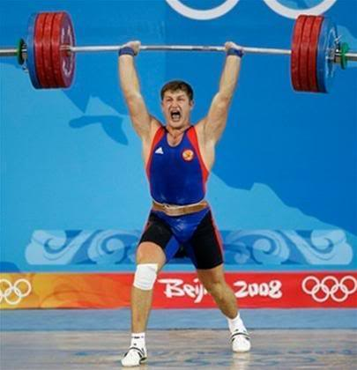
Đây là gì?
Câu 1
Trả
lời
Tiếp tục
c
ö
t
¹

Slide 6
Chủ đề: Tập viết
Số
câu hỏi
1
2
Trả
lời
3
4
Tiếp
tục
5
ĐÁP ÁN

Slide 7
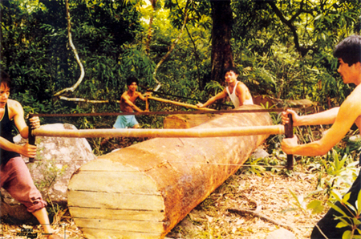
Đây là gì?
Câu 2
Trả
lời
Tiếp tục
t
h
î
x
Î

Slide 8
Chủ đề: Tập viết
Số
câu hỏi
1
2
Trả
lời
3
4
Tiếp
tục
5
ĐÁP ÁN

Slide 9

Đây là gì?
Câu 3
Trả
lời
Tiếp tục
c
h
÷
s
è

Slide 10
Chủ đề: Tập viết
Số
câu hỏi
1
2
Trả
lời
3
4
Tiếp
tục
5
ĐÁP ÁN

Slide 11
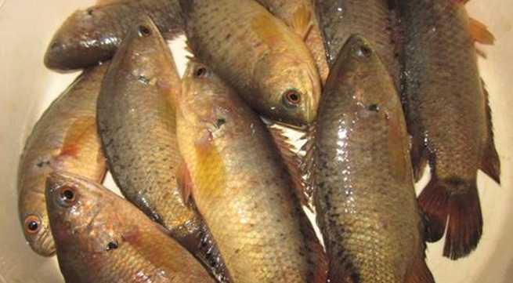
Câu 4: Đây là gì?
Câu 4
Trả
lời
Tiếp tục
c
¸
r
«

Slide 12
Chủ đề: Tập viết
Số
câu hỏi
1
2
Trả
lời
3
4
Tiếp
tục
5
ĐÁP ÁN

Slide 13
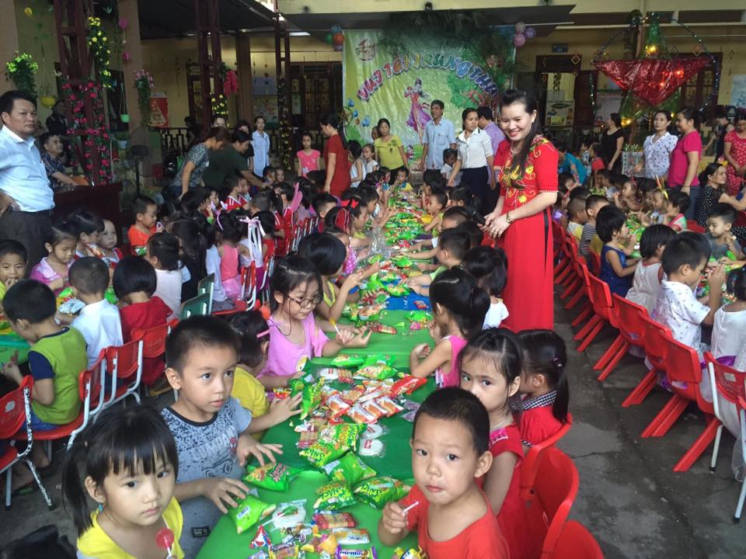
Câu 5: Đây là gì?
Câu 5
Trả
lời
Tiếp tục
p
h
¸
c
ç

Slide 14
Chủ đề: Tập viết
Số
câu hỏi
1
2
Trả
lời
3
4
Tiếp
tục
5
ĐÁP ÁN

Slide 15
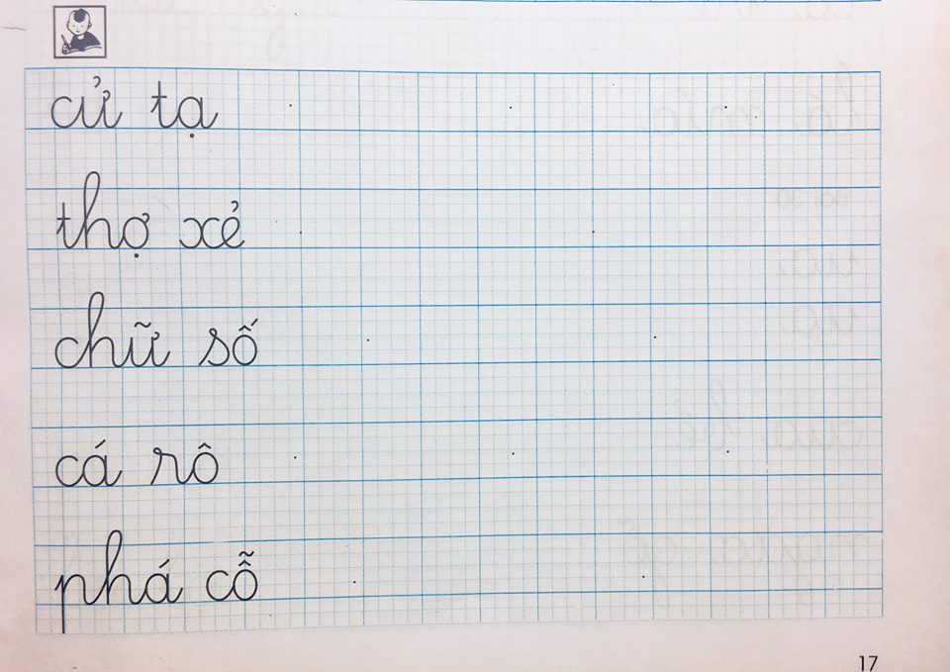

Slide 16


Slide 19
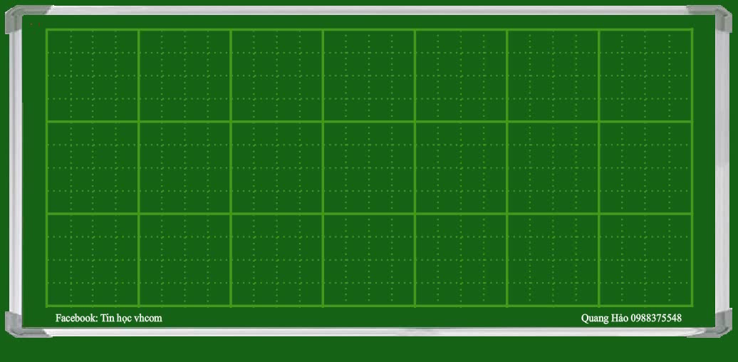

Slide 20
Nghỉ giữa giờ

Slide 22
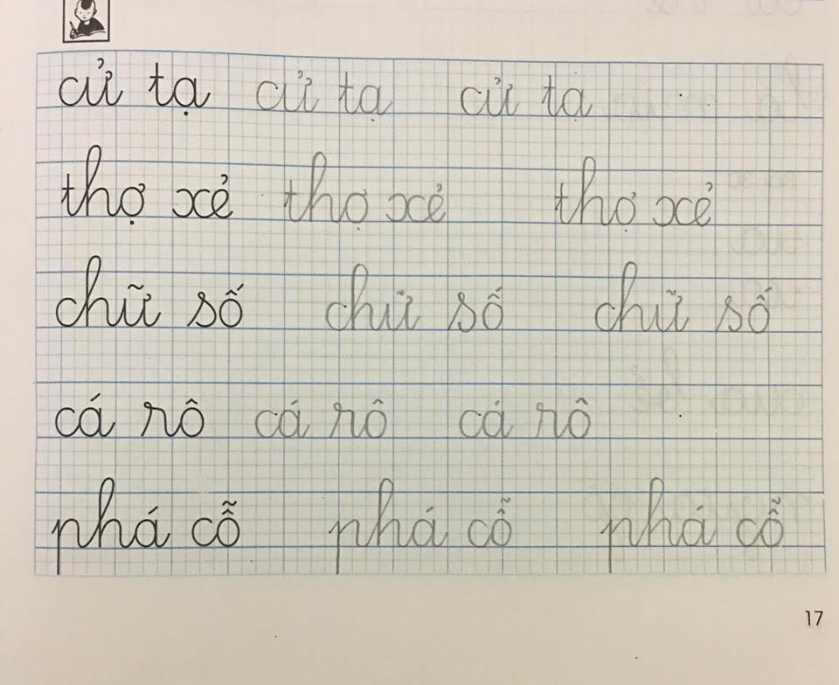

Slide 23
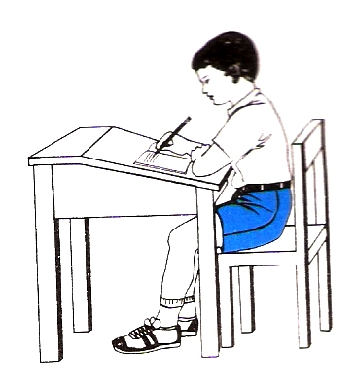


Slide 24
